Slide 1

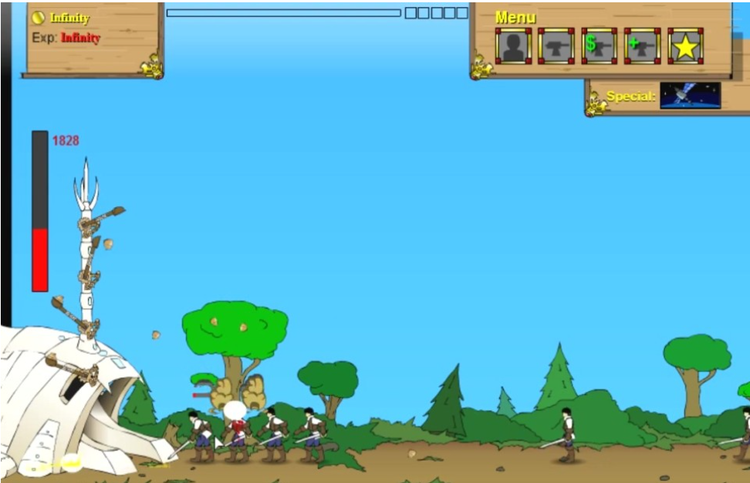
유닛 성장
★ 타워1_HP ★ 타워2_HP
★ 광역스킬_SP
HP1
타워 성장
HP2
SP
경험치
광역 스킬
수치정보
매뉴
타워1
적타워1
전투라인
타워2
적타워2
전투라인
코스트
등급
유닛1
유닛
클릭하면 세부정보
➔HP / 코스트 / 공격/방어/회피/명중
속성
코스트

Slide 2
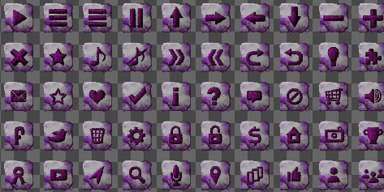





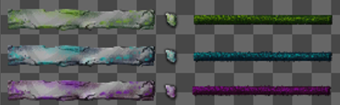

매뉴
유닛 성장
몬스터를 죽이면 경험치가 오름➔ 경험치로 유닛의 레벨을 올릴수 있다
타워 성장
몬스터를 죽이면 경험치가 오름➔ 경험치로 타워의 레벨을 올릴수 있다
광역 스킬
시간이 흐르면서 스킬대기 시간이 차오르고 광역스킬을 골라서 사용할수 있다
➔ 전체 공격(번개) / 전체 유닛회복(발바닥)
경험치
HP1
몬스터를 죽이면 경험치가 오름➔ 경험치로 타워의 레벨을 올릴수 있다
HP2
SP

Slide 3
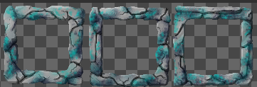
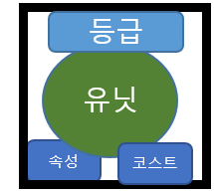


등급
➔ 경험치를 얻으면 등급을 올릴수 있다
속성
코스트
유닛1
근거리 공격유닛
➔ 빠르고 약한
➔ 유닛소환에 소모되는 코스트양
유닛2
근거리 공격유닛
➔ 느리고 강한
유닛4
원거리 공격유닛 (활)
➔ 강한 단일공격
불, 물, 땅
➔ 뎀지30% 추가/감소
유닛5
원거리 공격유닛 (마법)
➔ 약한 범위공격
코스트
➔ 총량은 100 / 초당 5씩 (임시) 오름 / 유닛 생산시 감소

Slide 4
타워1
적타워1
전투라인
상대 타워를 하나라도 부수면 게임승리
브롤 스타즈
유닛소환 절차
코스트를 확보한다
유닛을 클릭한다
속성을 선택한다
위치를 선택한다 (위/아래)
소환한다 (즉시 소환/ 소환시, 대기시간 흐르기 시작)

